Slide 1
SZERVEZETI MAGATARTÁS
ORGANIZATIONAL BEHAVIOUR (OB) ELŐADÁS VÁZLAT
Dr. Ujhelyi Mária
Barizsné Dr. Hadházi Edit
Dr. Pierog Anita
Debreceni Egyetem Gazdaságtudományi Kar
Vezetés- és Szervezéstudományi Intézet

Slide 2

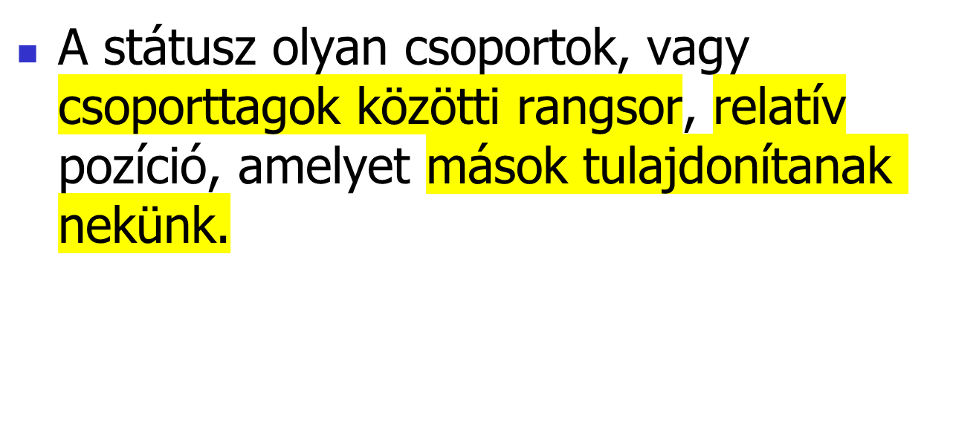

Slide 3

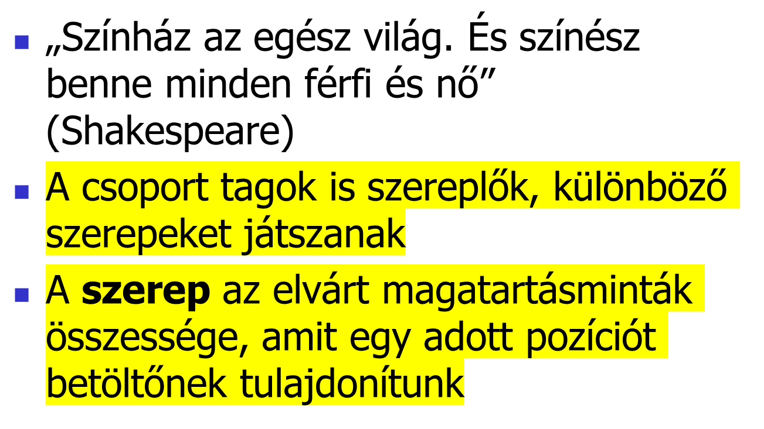

Slide 4
CSOPORTSZEREPEKKEL KAPCSOLATOS FOGALMAK
SZEREP ÉSZLELÉS
SZEREP ELVÁRÁS
SZEREP AZONOSSÁG
SZEREP KONFLIKTUS

Slide 5
CSOPORT SZEREPEK
FELADATORIENTÁLT
  Célok kijelölése
  Kezdeményezés
  Információ gyűjtés
  Információ nyújtás
  Koordináció
  Értékelés
KAPCSOLATORIENTÁLT
  Bátorítás
  Békéltetés
  Unszolás
  Normázás
  Követés
  Szemlélődés

Slide 6
ÖNMAGUNKRA IRÁNYULÓ SZEREPEK
Blokkolás
Elismerés hajszolása
Dominancia
Visszahúzódás

Slide 7
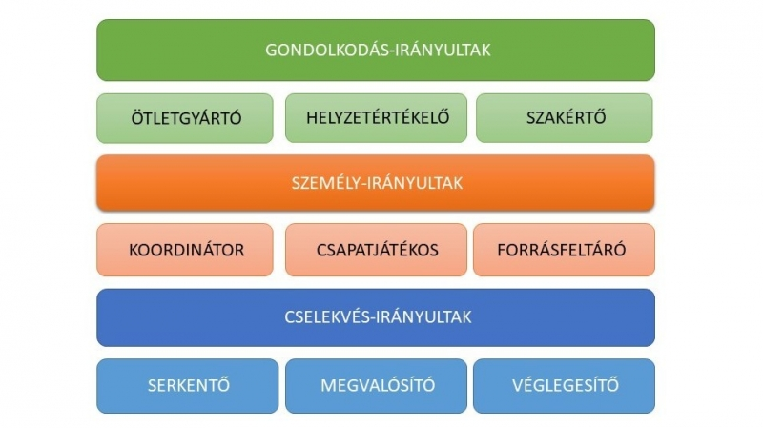
Csoportszerepekről
https://www.youtube.com/watch?v=H_tQVuNbjdo

Slide 8
A CSOPORTOK FEJLŐDÉSE
Kialakulás
Viták
Normaképzés
Teljesítés
Szétválás
Egyes csoportok visszalépnek korábbi fejlődési stációkhoz.
Vegyük észre, hogy a kialakulástól a normaképzésig terjedő szakaszban a társas kapcsolatokra irányuló szerepek dominálnak, és csak a teljesítés szakaszában kerülnek elő a feladatorientált szerepek. A kialakulás és viták szakaszában gyakori az önmagunkra irányuló szerepek jelentkezése. A szétválás szakaszában azután ismét előtérbe kerülnek a kapcsolatorientált szerepek.

Slide 9

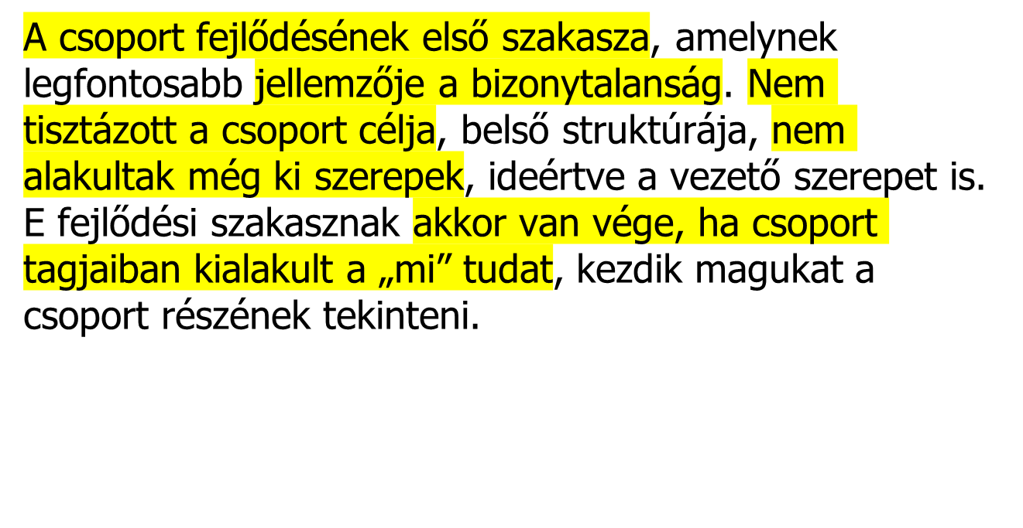

Slide 10

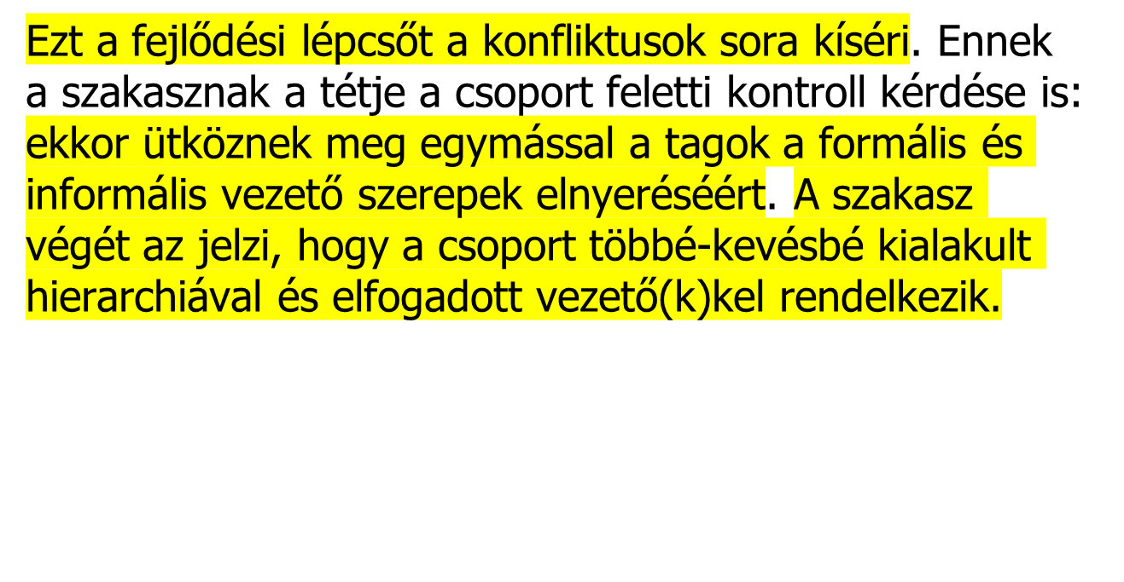

Slide 11

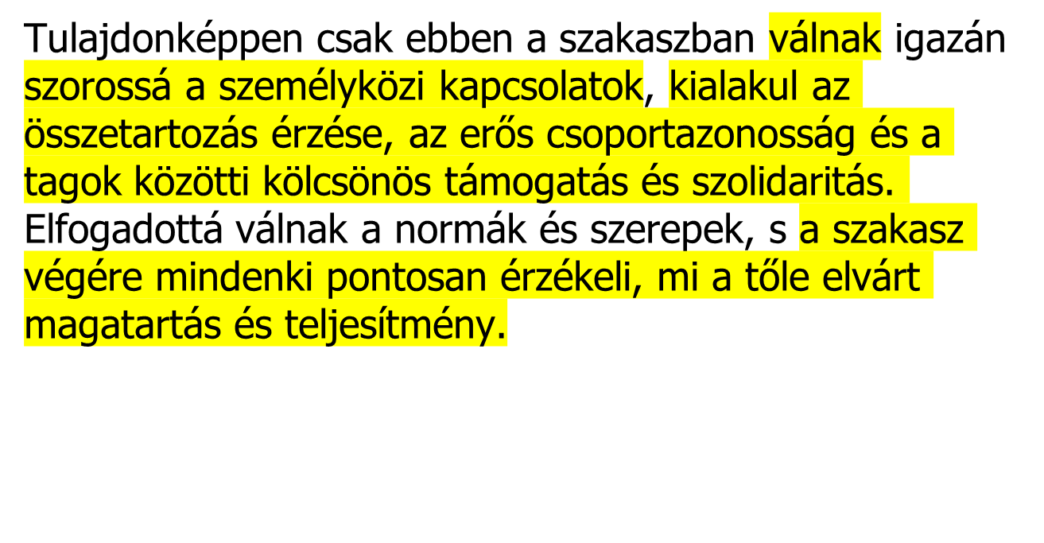

Slide 12

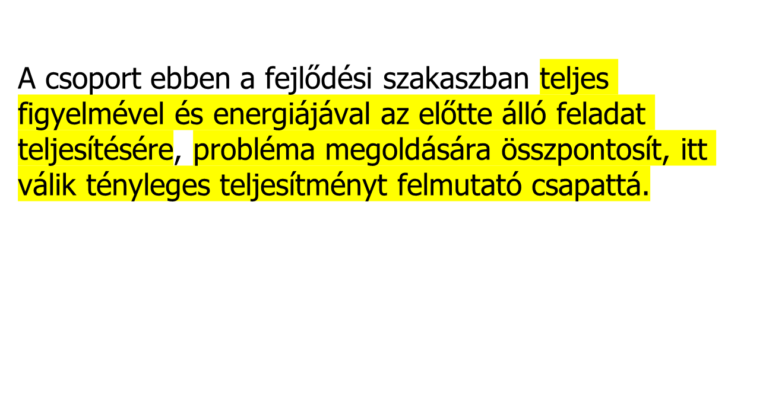

Slide 13

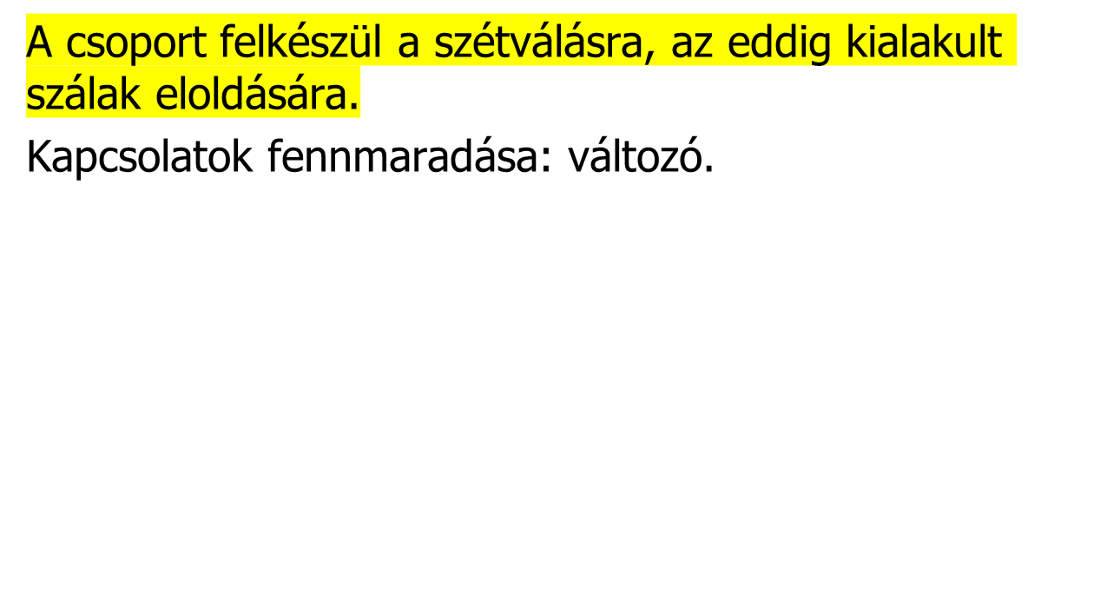

Slide 14
Csoportfejlődés folyamata a Gyűrűk ura c. filmben
Forming, storming, norming, performing, and adjourning (as told by the Fellowship of the Ring) - YouTube

Slide 15
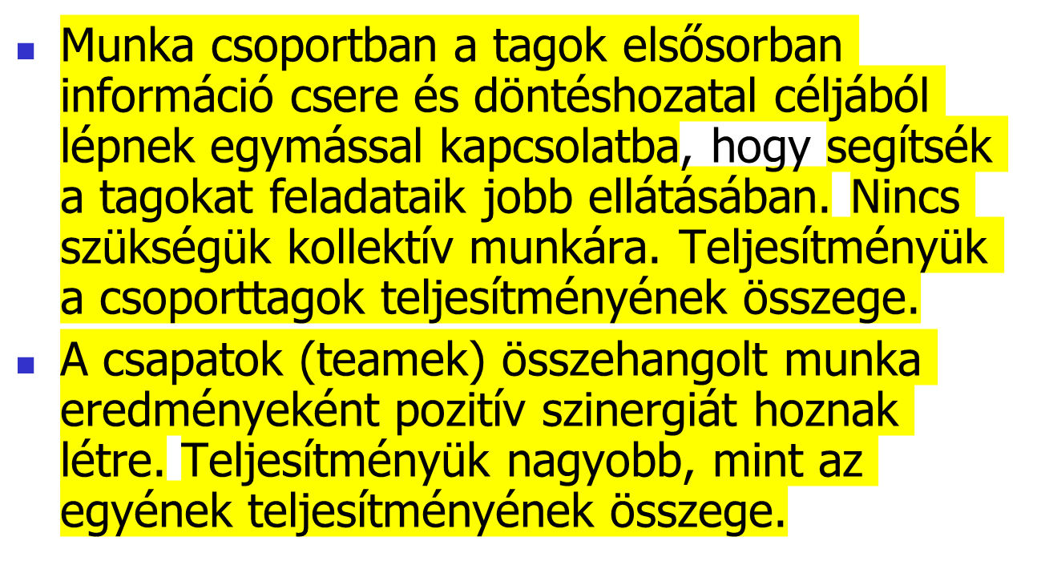
CSOPORTOK ÉS TEAMEK KÖZÖTTI KÜLÖNBSÉG

Slide 16
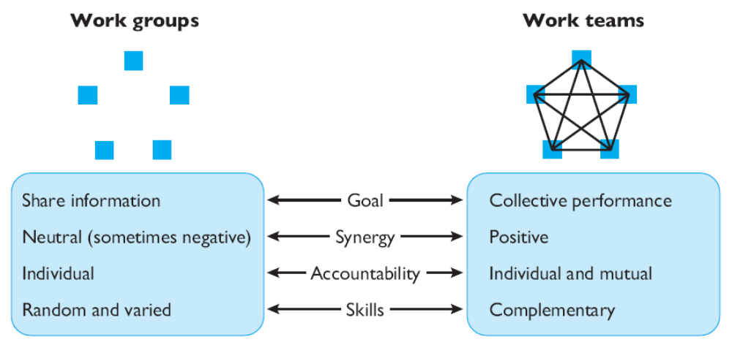
CSOPORTOK ÉS TEAMEK KÖZÖTTI KÜLÖNBSÉG

Slide 17

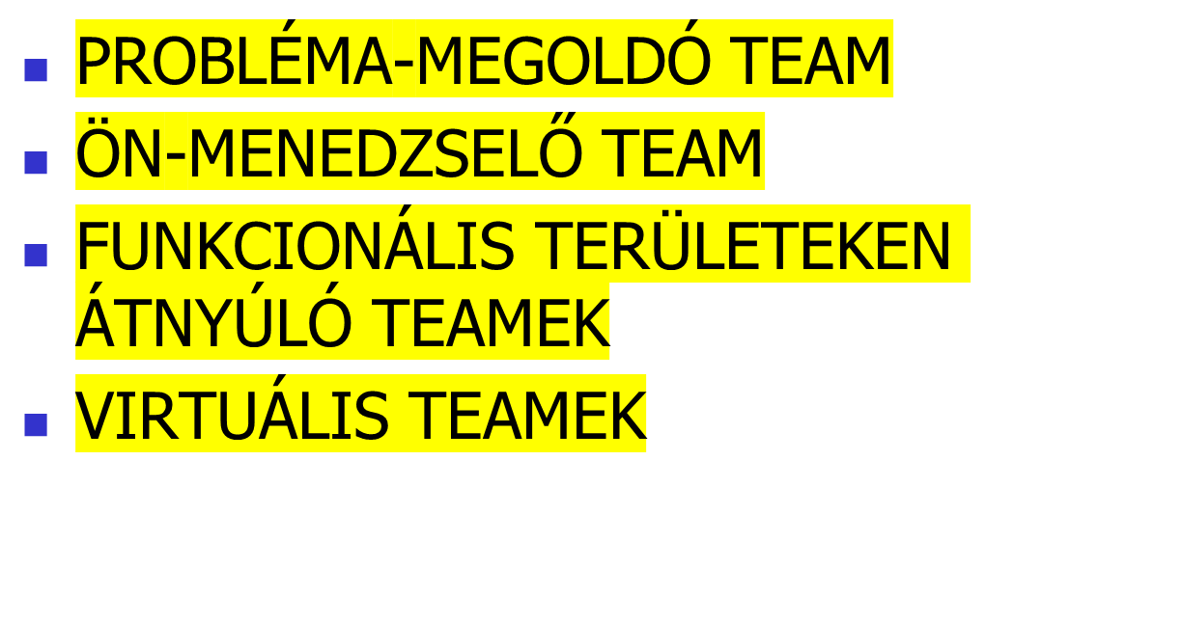

Slide 18
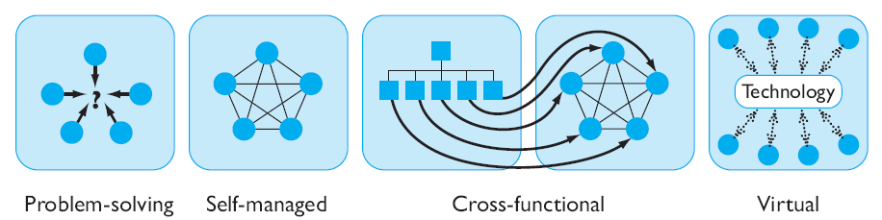
TEAMEK TÍPUSAI

Slide 19

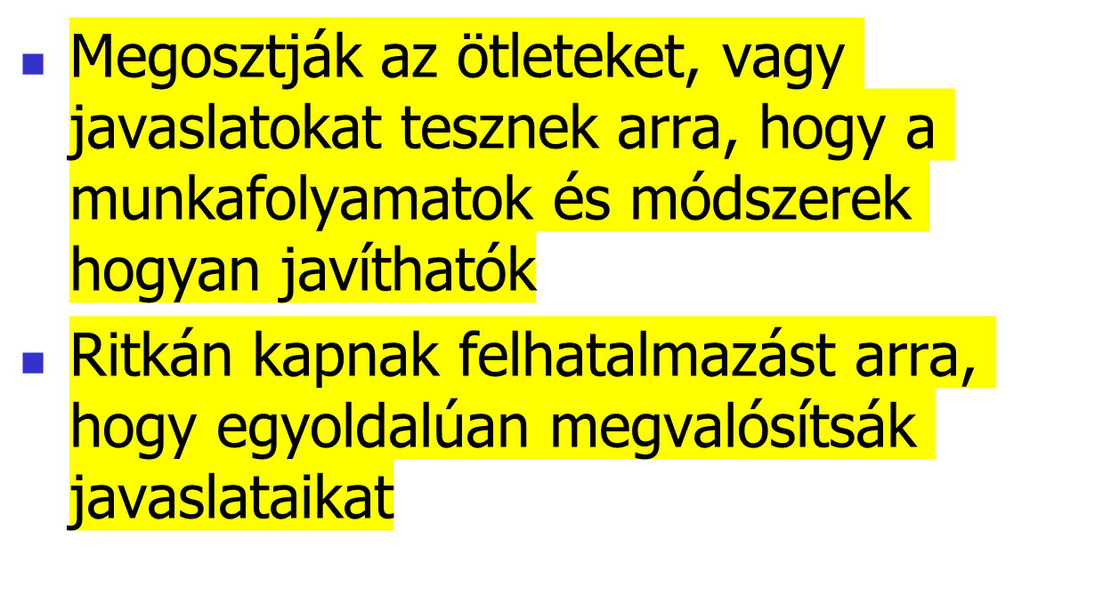
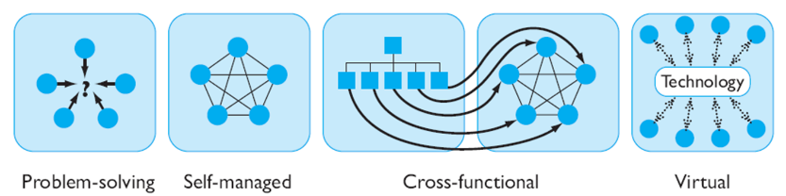

Slide 20
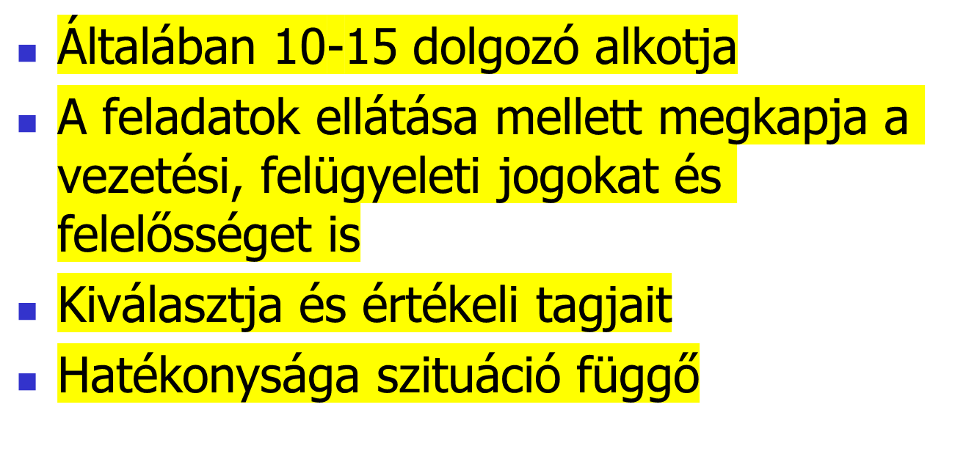
ÖNMENEDZSELŐ TEAM

Slide 21

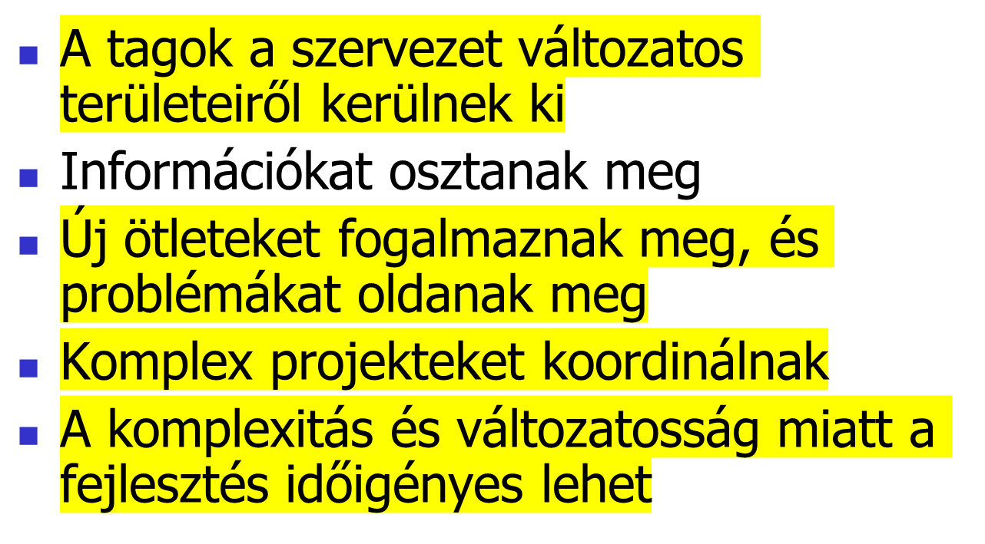

Slide 22

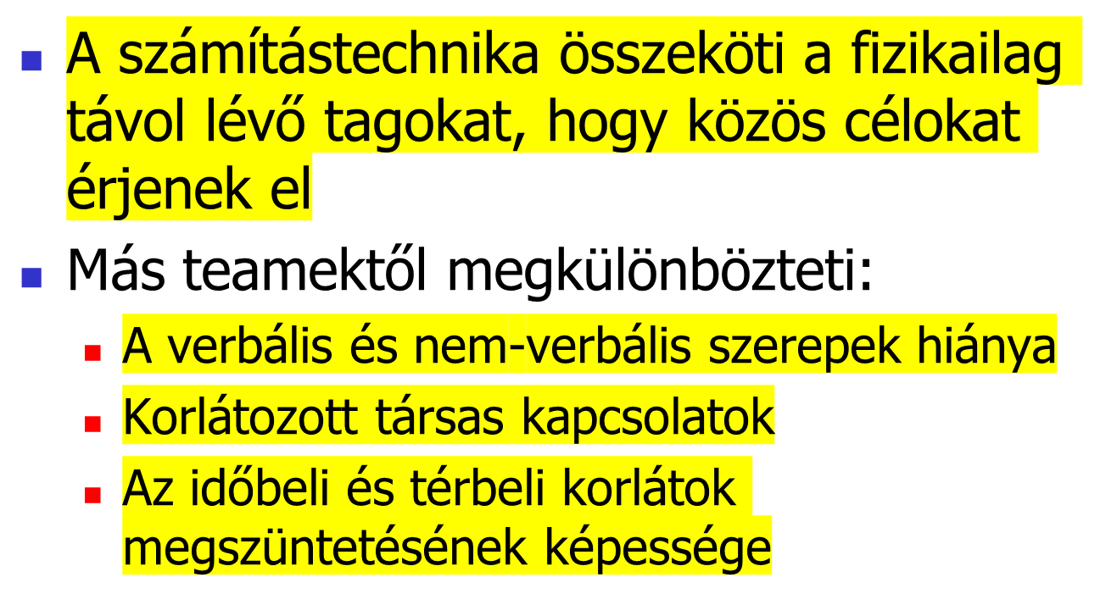

Slide 23
Összefoglalásként
https://www.youtube.com/watch?v=EXOJSsS2JbQ

Slide 24
HATÉKONY CSAPATOK (TEAMEK) JELLEMZŐI I.
A tagok kiegészítik egymást
Középút az egyéni különbségekben
Motivált, elkötelezett tagok
Az egyéni célok elérése lehetséges a közös célok révén
Minden tag aktív részvétele
Kialakult, ismert szerepek
Meghatározott, elfogadott célok

Slide 25
HATÉKONY CSAPATOK (TEAMEK) JELLEMZŐI II.
Elfogadott szabályok, normák rutinok
A változtatás állandó lehetősége és igénye - csoportos tanulás
Teljesítményértékelés - folyamatos fejlesztés kényszere és igénye
Magas teljesítmény jutalmazása
Nyílt légkör, kritika lehetősége
Konstruktív konfliktuskezelés
Általában konszenzusos döntés

Slide 26
KÖSZÖNÖM A FIGYELMET!
Filmajánló: A nemzet aranyai ☺

